Slide 1
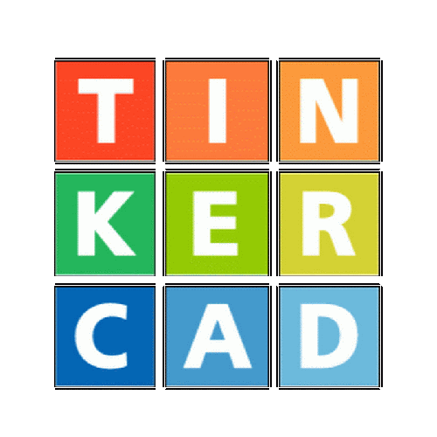
Modélisation 3D avec
Blockscad et Tinkercad
Stéphanie Rioux
stephanie.rioux@recitmst.qc.ca
Service national du RÉCIT MST

Slide 2
Plan de la rencontre
Pourquoi la modélisation 3D?
Survol des possibilités
Exemples de tâches en mathématique
Blockscad: Interface et défi
Tinkercad: Interface et défi
Ressources disponibles
Notes:
Me

Slide 3
Blockscad ou Tinkercad?
Blockscad est un outil de modélisation 3D qui permet d’apprendre les concepts mathématiques, informatiques et de codage grâce à la visualisation et à la conception de modèles à imprimer en 3D.
Tinkercad est un programme de modélisation 3D en ligne gratuit s'exécutant dans un navigateur Web, reconnu pour son interface simple et sa facilité d'utilisation.
Ces outils permettent de décloisonner les domaines de la science, de la technologie, de l'ingénierie, de l'art et des mathématiques (approche STEAM ou MATIS).

Slide 4
Dessin 3D et les maths!
Coordonnées cartésiennes dans un plan 3D
Nombres positifs et négatifs
Nombres décimaux
Solides (cubes, sphères, pyramides, cylindres, etc.
Transformations géométriques, telles que translation, rotation, réflexion et mise à l'échelle
Opérations, comme l'union, la différence et l'intersection
Arithmétique, comme l'ordre des opérations
Et encore plus...
Utiliser des variables pour créer des modèles paramétrés
Tracer des fonctions trigonométriques
Coordonnées polaires

Slide 5
Cadre de référence de la compétence numérique
Document
MEES - Avril 2019

Slide 6
La créativité et l’engagement

Slide 7
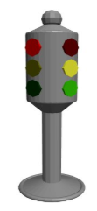
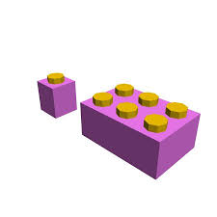
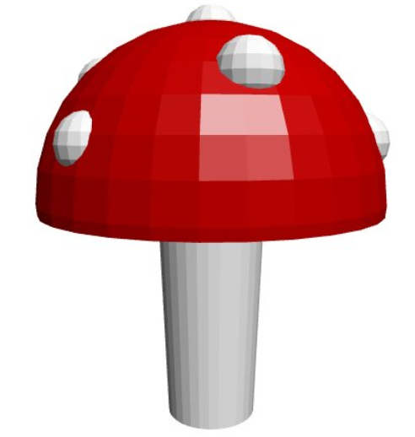
Survol des possibilités

Slide 8
Tâche en mathématique
Secondaire 3: Dé à 6 faces
Liens avec la PDA:
Mesures manquantes dans l’aire et le volume des solides
Lien vers la tâche

Slide 9
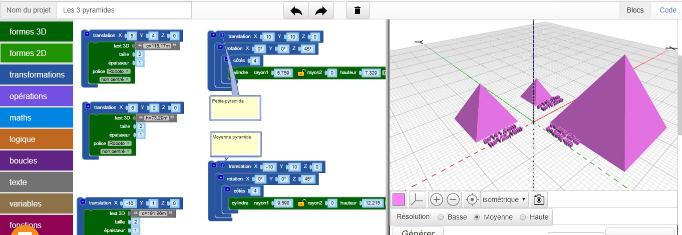
Tâche en mathématique
Secondaire 3: Les pyramides
Liens avec la PDA:
Mesures manquantes dans l’aire et le volume des solides
Rapports de similitude, des aires et des volumes
Lien vers la tâche

Slide 10
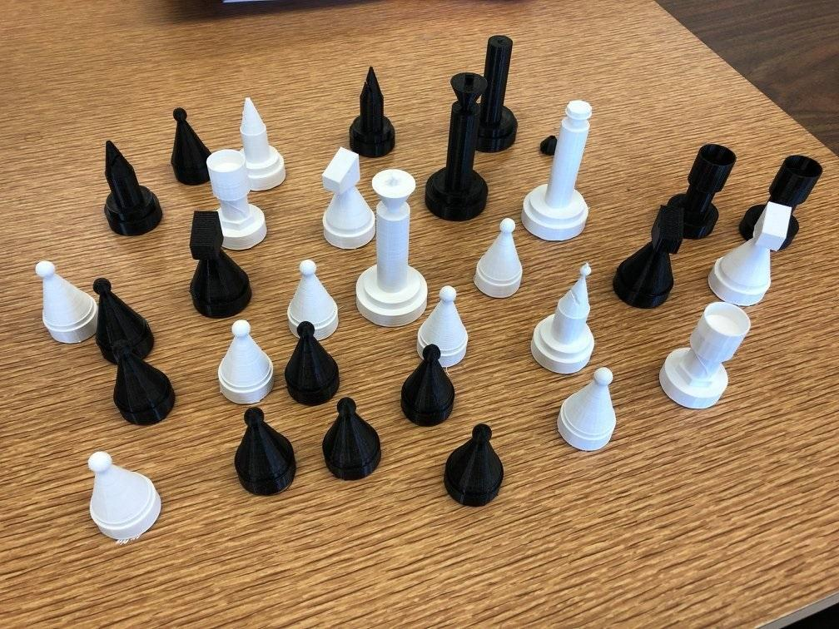
Tâche en mathématique
Secondaire 2 : Pièces d’un jeu d’échecs
Liens avec la PDA:
Mesures manquantes dans l’aire des solides
Lien vers la tâche

Slide 11
Premiers pas avec Blockscad
Allez à l’adresse: www.blockscad3d.com
Créez votre compte
Survol de l’interface
Votre défi

Slide 12
Ressources disponibles
(Blockscad)
Résumé de l’outil en 2 pages
Document complet et détaillé
Tutoriel en français
Blocs disponibles à imprimer
Chaîne Youtube Blockscad en anglais
Autoformation du Campus Récit à venir

Slide 13
Premiers pas avec Tinkercad
Allez à l’adresse: www.tinkercad.com
Créez votre compte
Survol de l’interface
Votre défi

Slide 14
Ressources disponibles
(Tinkercad)
Autoformation Tinkercad du Campus Récit
Conception d’une clé: tutoriel complet
Chaîne Youtube Tinkercad

Slide 15
Liens utiles
equipe@recitmst.qc.ca
www.recitmst.qc.ca
Notre offre de formations
Autoformations du Campus RÉCIT
Les maths autrement (Facebook)

Slide 16
Demande de badge
Demande d’un badge de participation en modélisation 3D
Aller sur Campus Récit
Se créer un compte
S’inscrire au cours
Remplir la demande au bas de la page avec les informations demandées

Slide 17
Questions? Commentaires?
Découvertes? Coups de coeur?
Merci!
stephanie.rioux@recitmst.qc.ca
CC by-nc-sa RÉCIT MST

